Slide 1
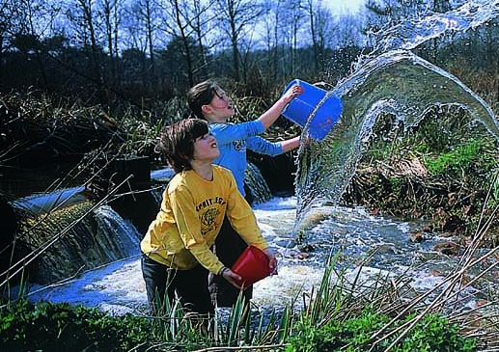
KUR3007 Riolering Albertstraat-Harelbeeksestraat en Doornstraat
Stefan Imbrechts, projectleider
17 oktober 2023

Slide 2
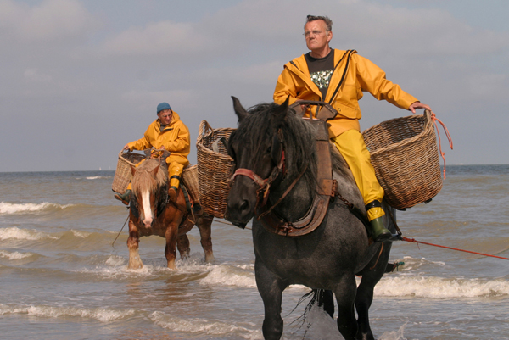
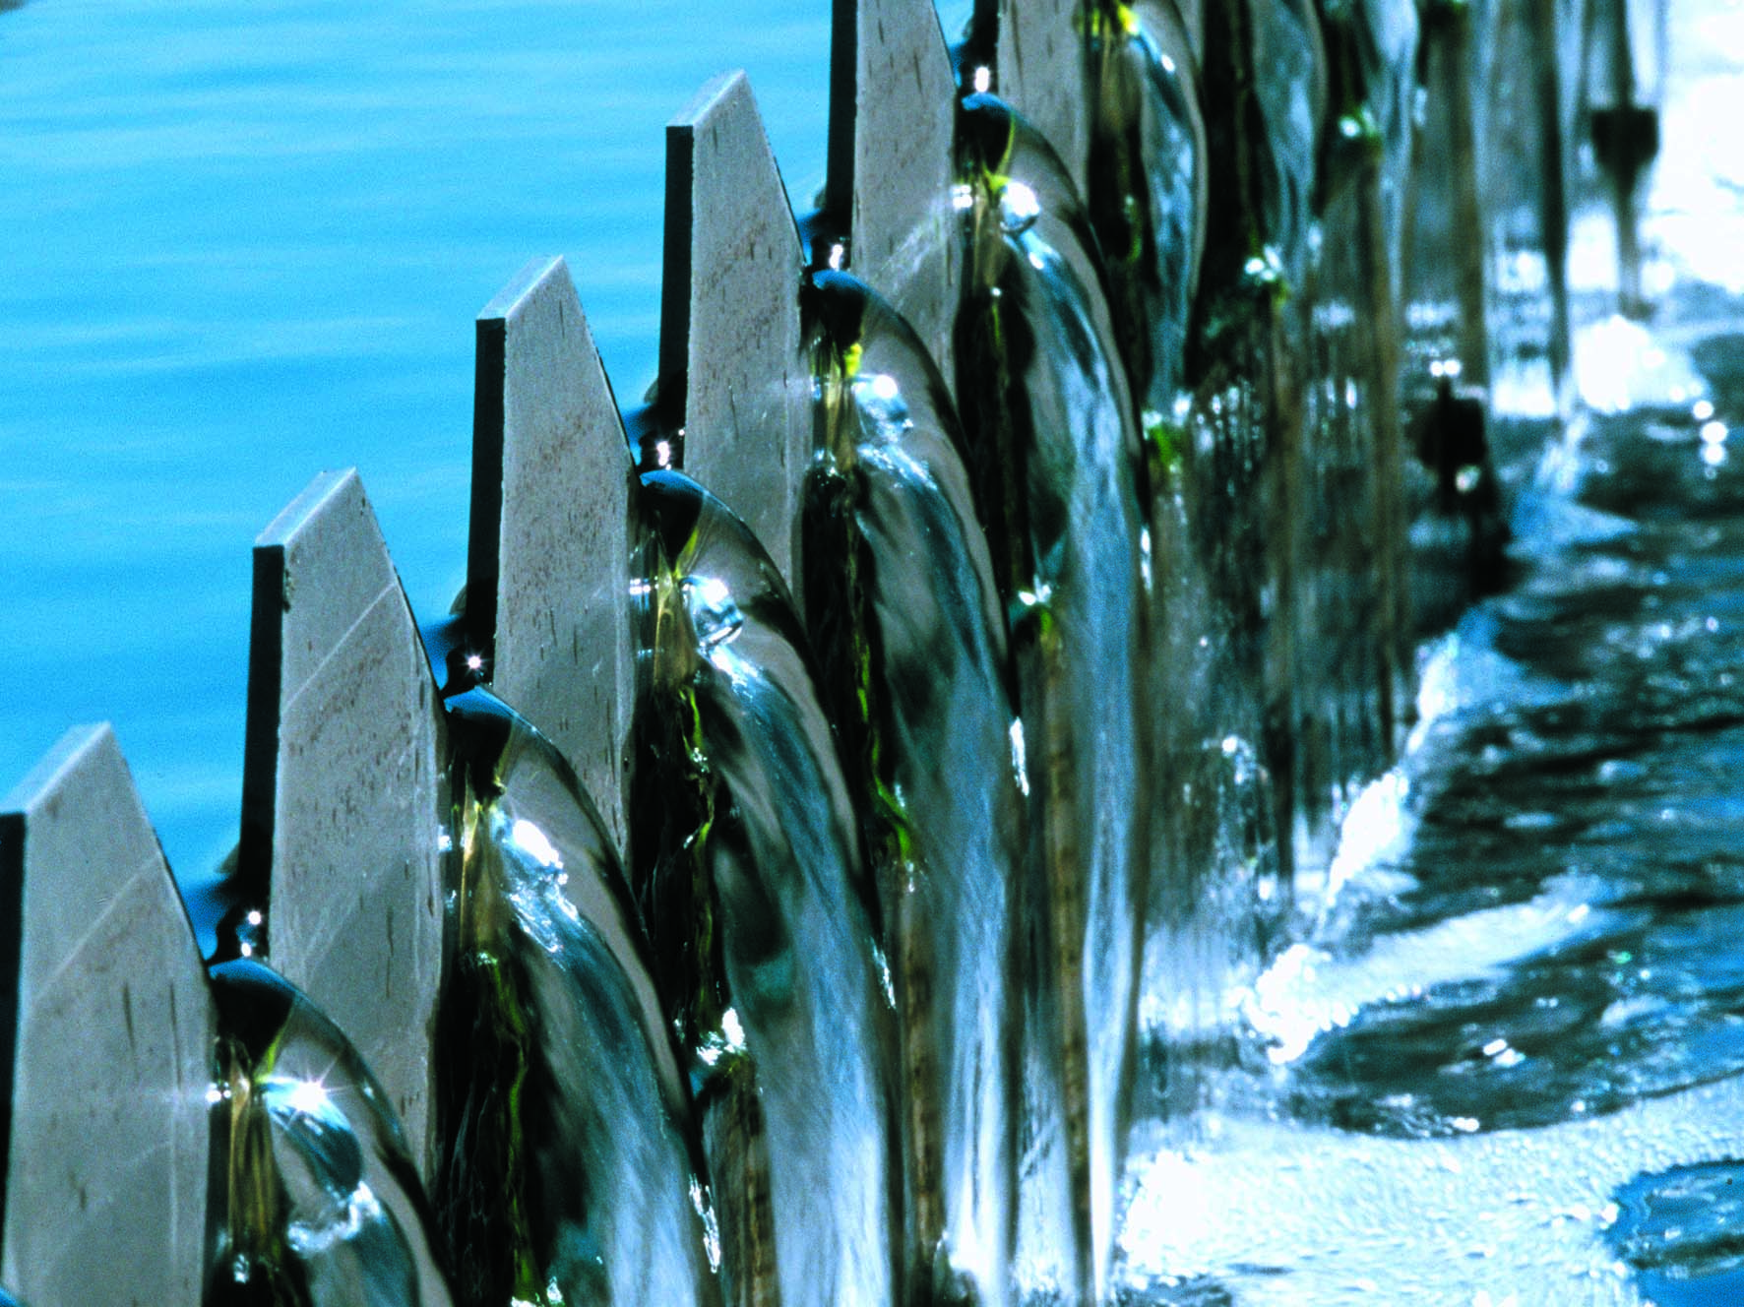
Waterzuivering in Vlaanderen
Aquafin NV
Opnieuw helder water in beken en rivieren
Gezond oppervlaktewater voor drinkwaterproductie
Druk van de Europese richtlijnen inzake zuivering afvalwater
Notes:
Dat we onbeperkt gebruik kunnen maken van leidingwater om te koken, te wassen of het toilet door te spoelen, is voor ons vanzelfsprekend. Pas als de gemeente een riolering vervangt of Aquafin een collector komt aanleggen, staan de meeste mensen stil bij wat er met dat water gebeurt ná gebruik.
Nog niet zolang geleden stroomde het grootste deel van ons afvalwater ongezuiverd terug in beken en rivieren. Rivieren zijn voor een deel zelfzuiverend, maar de grote massa afvalstoffen die wij erin lozen, kan een rivier niet verwerken. Te veel ongezuiverd huishoudelijk afvalwater verandert onze waterlopen in stinkende, levenloze beken en rivieren, waarlangs het onaangenaam wonen is. (Geef voorbeeld van een beek of rivier die sterk vervuild was in het bekken waarover de presentatie gaat).
Schoon water is bovendien levensnoodzakelijk als bron van drinkwater. Drinkwater wordt gewonnen uit grondwater, maar heel vaak ook uit oppervlaktewater.
In 1991 verplichtte de Europese richtlijn stedelijk afvalwater de lidstaten bovendien om tegen 2006 al het huishoudelijke afvalwater te collecteren en te zuiveren. Sindsdien is het gewest fors gaan investeren in waterzuivering.

Slide 3
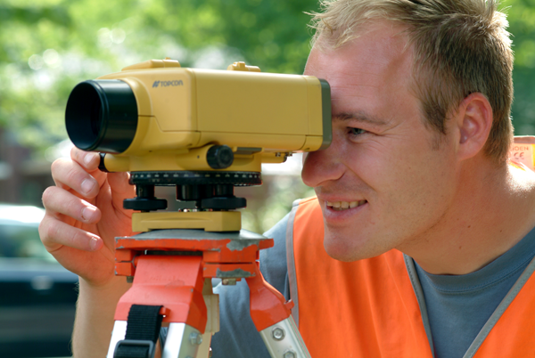
Beschrijving van het rioleringsproject
Opdrachtgevers
Gemeente Kuurne
Studiebureau
Cnockaert -Wervik
Aannemer
Vuylsteke -Meulebeke

Slide 4
Tracé van het project

Slide 5
Beschrijving van het rioleringsproject
Doel
Vandaag komt het water gemengd toe aan de collector langsheen de Leie. Als het droog weer is loopt alles zoals het hoort naar de waterzuivering, maar vanzodra het een beetje regent kan RWZI niet volgen en stort het gemengd water over in waterlopen.
Door dit project wordt regenwater na buffering geloosd op de Leie en komt het niet meer op de RWZI waardoor deze performanter wordt.

Slide 6
Beschrijving van het rioleringsproject
Nog drie grote fasen.
A: Huidige fase, Doorenstraat en Harelbeeksestraat (incl Kruispunt Albertstraat)
B: Albertstraat tussen Kerkstraat en 12e Liniestraat
C: Albertstraat tussen 12e Liniestraat en Harelbeeksestraat.
Uitdagingen:
-) stabiliteit => extra en diepere ondergrondse beschoeiingen die tijd vergden
-) grondwaterproblematiek : hoeveelheid en kwaliteit (wijzigende wetgeving)
-) bodem : afvoer vervuilde bodem (wetgeving ⬄ kosten) + wijzigende wetgeving)
-) timing : door bovenstaande zaken is deze wat uitgelopen. => hoe inkorten?
-) weeromstandigheden
-) onvoorziene omstandigheden.

Slide 7
Beschrijving van het rioleringsproject
Timing kan ingekort worden => meerdere fasen tegelijk werken.
Naast rioleringswerken en aanleg nieuwe weg ook Warmtenet en doorvoer Watergroep.
Na elke rioleringsfase heeft Fluvius en De watergroep telkens 6 à 8 weken werk
=> langere hinder op de werf
=> laswerken Fluvius zijn zeer specifiek. Planning opgemaakt zodat Fluvius in alle fasen kan doorwerken.
Daarom start rioleringwerken in fase B eerder zodat werken van Fluvius kunnen doorgaan zonder tijdsverlies voor rioleringswerken.
Afwerkfase rijweg, kan pas na de werken van het warmtenet.

Slide 8
Planning
C

Slide 9
Verloop van het project
Bereikbaarheid tijdens de werken
Tijdens de rioleringswerken
Doorgaand verkeer per straat zal niet mogelijk zijn
* Tijdens de duur van de werken
Naargelang vordering van de werken
* Plaatselijk verkeer mogelijk.
Deel dat reeds is aangelegd wordt voorzien van een steenslagkoffer. Aannemer mag maximaal 50 à 100 meter opbreken voorafgaand aan plaatsen riolering
* goede afspraken op de werf te maken voor speciale leveringen of bvb verhuis.
Hier specifiek. Extra tussenperiode van 2 maanden tussen rioleringswerken en aanleg rijweg.
⇨ Fietsers en voetgangers! blijft werfzone. Enkel indien nodig en steeds opletten en oogcontact maken met machinisten en chauffeurs.

Slide 10
Impact op het dagelijks leven
Notes:
Hoe zit het met de bereikbaarheid van…?
Het is niet alleen belangrijk dat u zelf met de wagen tot aan uw deur geraakt, uw woning moet ook bereikbaar blijven voor de hulpdiensten of bijvoorbeeld een maaltijdservice. De aannemer zal daarom steeds een steenslagverharding voorzien in de zone waar tijdelijk niet gewerkt wordt. Zo blijven ook de lokale handelaars bereikbaar. Als u een verhuis plant of een grote levering verwacht, doet u er goed aan ons tijdig te verwittigen, zodat we hier rekening mee kunnen houden in onze planning.
Hoe wordt de huisvuilophaling georganiseerd?
De ophaling van het huisvuil zal op een centraal punt gebeuren.
Mogelijke andere aandachtspunten zijn: openbaar vervoer, toegang mindervaliden, …

Slide 11
Resultaat
Notes:
Als alles vlot verloopt is tegen eind 2013 dit het resultaat: opnieuw proper water in onze beken en rivieren.

Slide 12
Resultaat
Notes:
Zullen er nog gevolgen zijn van onze werken? Ja. De aanleg van een gescheiden rioleringsstelsel betekent niet alleen dat jullie afvalwater binnenkort gezuiverd zal worden, het betekent ook dat de straatkolken voortaan aangesloten zullen zijn op het regenwaterstelsel. Wees je er dus van bewust dat alles wat je in de straatkolken kapt, rechtstreeks in de beek belandt.

